Slide 1
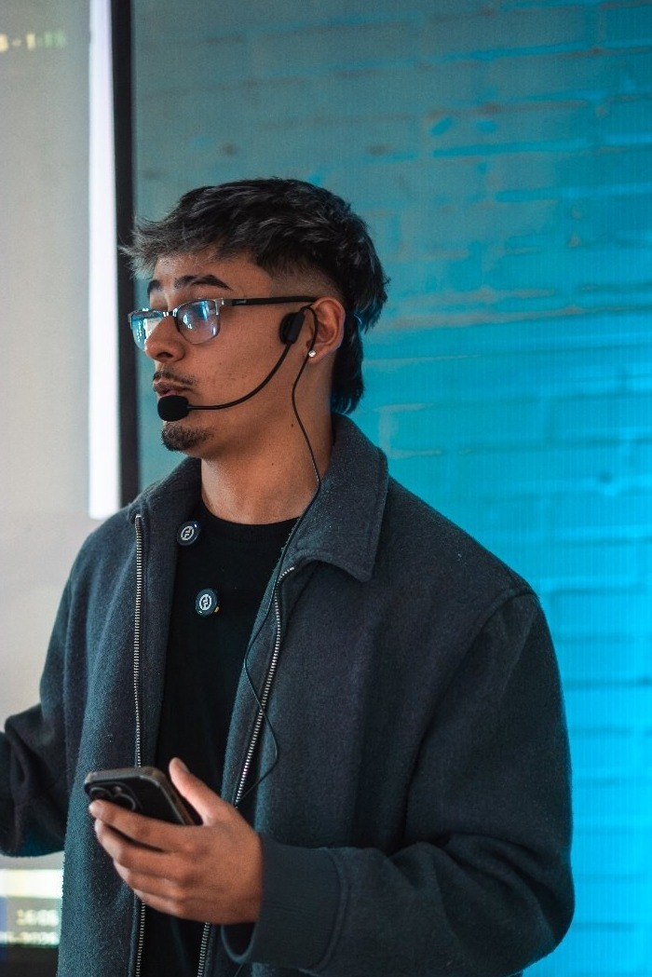

WORKSHOP DE BARBEROS · 6 HORAS
El barbero
que cobra
lo que vale.
Bruno Herrera · Brunetticutz
Valer más · Viralidad · Clientes
Notes:
Antes de hablar: 3 segundos de silencio mirando la sala. No empieces con 'hola, soy'. Empieza con la frase.
La foto es tu credibilidad visual: esto lo dice alguien que corta de verdad.

Slide 2

LA TESIS DEL DÍA
Hoy no vienes a aprender
a cortar mejor.
Vienes a valer más.
El mercado no paga por lo que sabes. Paga por lo que percibe. Si nadie sabe que eres bueno, para ellos no lo eres.
ASCENSIÓN
Notes:
Dila lento y déjala caer 3 segundos. No la expliques de inmediato — deja el silencio.
Después de la pausa, la bajada. Ahí recién arranca el contenido.

Slide 3


EL PROBLEMA REAL
Audiencia ≠ conversión
Muchos barberos generan vistas.
Y cero clientes.
No tienen sistema. Sin sistema, los seguidores son solo un número bonito en la pantalla.
NO ES ESTO
ES ESTO
10.000
100
seguidores sin conversión
clientes reales
= $0
= $2.100.000 al mes
ASCENSIÓN
Notes:
Los $2.100.000 salen de 100 clientes × $21.000, un corte al mes cada uno. Dilo — si no explicas el supuesto, alguien lo va a cuestionar y pierdes el momento.
El punto: no es seguidores. Es conversión.

Slide 4






EL DÍA DE HOY
285 min de contenido + 75 de pausas = 6 horas
01
Valer más frente a tus clientes
Marca · precio · 45 min
02
Cómo crear ideas virales
Hooks · EYE · 45 min
03
La calculadora de viralidad
Evalúa antes de grabar · 30 min
—
Corte en vivo · invitado especial
Y la sala graba · 60 min
04
La estructura y la edición
15 s · sprint en CapCut · 75 min
05
Del scroll a la silla
Embudo · WhatsApp · clientes · 30 min
ASCENSIÓN
Notes:
Promete poco y concreto. No leas los 6 puntos con detalle: nómbralos.
Marca el bloque del corte en vivo: es el único donde no hablas tú, y es donde ellos van a trabajar. Deja dicho desde ya que en ese bloque se graba.

Slide 5
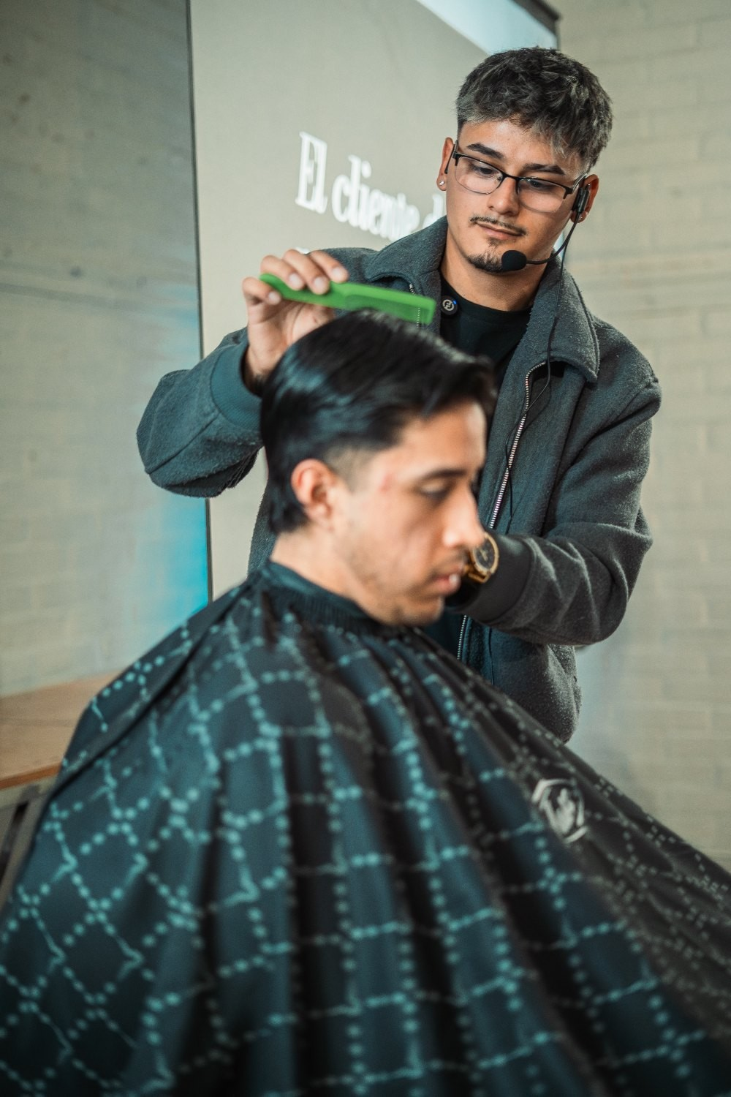
MÓDULO 01
Valer
más.
Dos barberos con la misma técnica. Uno cobra el doble. La diferencia no está en la tijera — está en cómo lo perciben antes de sentarse.
Notes:
Pregunta a la sala: '¿cuántos eligieron alguna vez un barbero específico porque ese es el que me entiende?'
Espera las manos. Eso es valer más: no es la tijera, es la percepción.

Slide 6
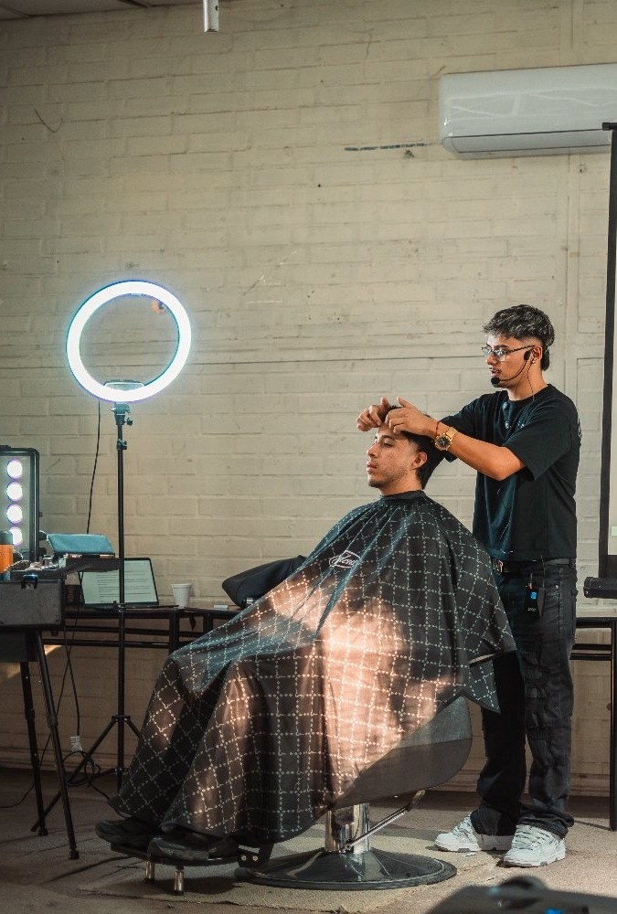

MÓDULO 01 · MARCA
Percepción
sobre habilidad.
“
El mercado no paga por lo que sabes. Paga por lo que percibe.
— Alex Hormozi
Tu Instagram es la percepción que el cliente tiene de ti antes del corte.
Notes:
Cita a Hormozi por nombre: da autoridad.
El punto: la percepción se construye, no se nace con ella. Tu Instagram es la percepción que el cliente tiene de ti ANTES del corte.

Slide 7


MÓDULO 01 · MARCA PERSONAL
Tu marca es lo que dicen de ti
cuando no estás en la sala.
No es
Es
El nicho
tu logo ni tus seguidores.
tu reputación, corte a corte.
Especialízate y te buscan a ti.
Intentar servir a todos te hace invisible. Ejecutivos, fades urbanos, home studio premium, barba. Elige uno.
MÓDULO 1 / 5
Notes:
Define marca personal con la frase central. Después el nicho: cuando le hablas a todos, no le hablas a nadie.
Pídeles que piensen su nicho ahora, en voz baja. Lo van a escribir en el ejercicio.

Slide 8
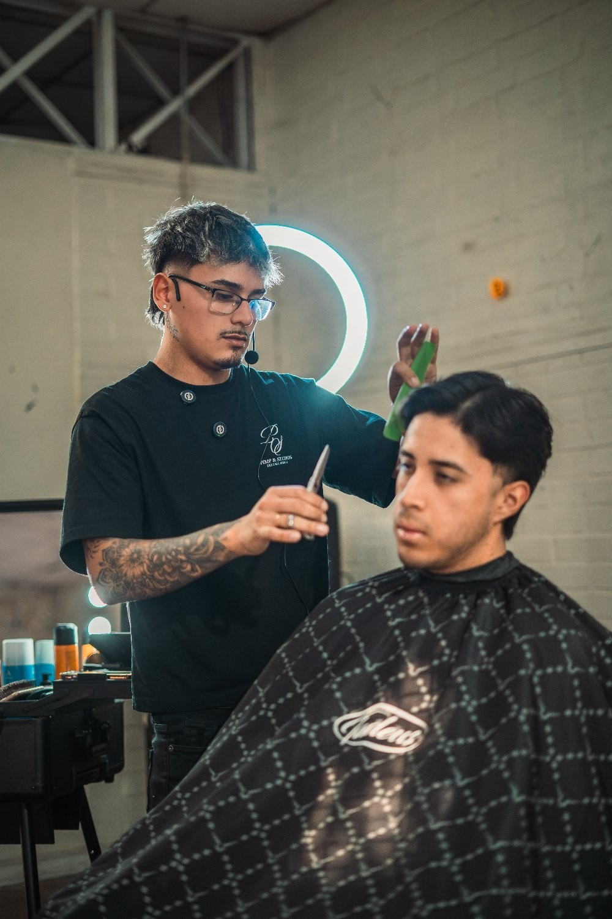

MÓDULO 01 · TU HISTORIA
La gente no compra servicios.
Compra personas.
Cuando cuento mi historia, bajo la guardia del cliente. Dejo de ser el que corta el pelo y me convierto en alguien con propósito. Ese cliente me recomienda con orgullo.
¿Por qué elegiste este oficio?
¿Cuál fue tu punto de inflexión?
¿Qué dolor personal resolviste?
¿A quién querías parecerte?
Notes:
Cuenta tu propia historia acá, corta: dos minutos, no más. Es el momento del día en que la sala se conecta contigo.
Después pásales las cuatro preguntas para que armen la suya.

Slide 9




MÓDULO 01 · PRECIO
La ecuación de valor · Hormozi
¿Por qué alguien paga más?
▲ SUBE
▲ SUBE
▼ BAJA
▼ BAJA
RESULTADO
DESEADO
PROBABILIDAD
DE ÉXITO
TIEMPO
DE ESPERA
ESFUERZO
DEL CLIENTE
¿Qué logra el cliente?
¿Qué tan seguro se siente?
¿Cuánto tarda?
¿Cuánto le cuesta?
Sube los dos primeros. Baja los dos últimos. El precio se justifica solo.
MÓDULO 1 / 5
Notes:
Traducción concreta: mostrar resultados y explicar antes de cortar suben el numerador; reserva online y puntualidad bajan el denominador.
Ninguna de las cuatro palancas es 'cortar mejor'.

Slide 10


MÓDULO 01 · PRECIO SIN MIEDO
Empaqueta el valor. Cobra en niveles.
BÁSICO
PREMIUM
VIP · MEMBRESÍA
$21.000
$42.000
$99.000 /mes
margen ~60%
margen ~70%
margen ~80%
Corte estándar
Sello de atención
Precio de entrada
Corte + barba + producto
Diagnóstico personalizado
Reserva prioritaria
2 cortes/mes + todo incluido
Cita fija, sin espera
Ingreso predecible para ti
Presenta siempre el más alto primero: el primer número ancla toda la conversación. Y nunca bajes el precio — sube el valor.
MÓDULO 1 / 5
Notes:
Aclara que los márgenes son de referencia y no descuentan arriendo ni sueldos.
La membresía es la joya: ingreso predecible todos los meses, sin depender del clima ni del algoritmo.

Slide 11
EJERCICIO 01
5 minutos
Construye tu frase
de posicionamiento.
1
2
3
¿Quién soy? Tu especialidad o tu enfoque, en una línea.
¿A quién sirvo? Tu cliente ideal, con nombre y apellido si hace falta.
¿Por qué me eligen? Tu diferencial real, no el que te gustaría tener.
QUEDA
Una frase que sirve para tu bio de Instagram y para presentarte.
Notes:
Cinco minutos reales, con cronómetro. Después leen tres en voz alta, no más.
La frase les sirve para dos cosas: la bio de Instagram y presentarse. Díselo — le da sentido al ejercicio.

Slide 12
MÓDULO 02
El barbero que
no se ve,
no se vende.
Ideas virales: cómo dejar de ser invisible y que el cliente decida pagarte antes de entrar a la silla.
Notes:
Bisagra de todo el workshop: conecta valer más con visibilidad. De nada sirve valer si nadie te ve.
Antes de la próxima slide: 'saquen el teléfono, abran su último video, pónganlo en silencio. ¿Se entiende?'

Slide 13




MÓDULO 02 · EL HOOK
El primer segundo lo es todo
Si no se entiende sin audio,
el video ya murió.
01
02
03
04
Dolor
Curiosidad
Personalidad
Referencia viral
Un problema visual que se entiende al instante.
Una promesa abierta que obliga a seguir mirando.
Emoción real: la reacción del cliente en el espejo.
Un sonido o tendencia que la gente ya reconoce.
El 80% ve el primer segundo en silencio. Ese es todo el examen.
MÓDULO 2 / 5
Notes:
Un hook es el PRIMER SEGUNDO que detiene el scroll. Se entiende SIN AUDIO.
Recorre los 4 rápido y pide a la sala un ejemplo de cada uno con sus propios clientes. Anota los de dolor en la pizarra: son el ejercicio.

Slide 14


MÓDULO 02 · TIPOS DE CONTENIDO
Framework EYE
No todo video es igual.
E
Y
I
Entretenimiento
Educación
Inspiración
Sketches, reacciones, retos.
Tips, datos, tutoriales.
Transformaciones, historias.
ENGANCHA
AUTORIDAD
DESEO
Los más virales son híbridos: entretener + inspirar. No te quedes solo en tutoriales.
MÓDULO 2 / 5
Notes:
Pídeles que identifiquen de qué tipo fue el último video que subieron.
Casi todos van a decir educación. Ese es el diagnóstico: educan pero no se comparten.

Slide 15




MÓDULO 02 · ANTES DE GRABAR
Un sistema, no videos sueltos.
¿Quién comunica?
Apareces 7 veces para ser familiar.
¿Qué comunicas?
6 meses en un solo nicho.
¿Cómo lo comunicas?
Tu personalidad es el diferencial.
¿Dónde lo comunicas?
TikTok, Instagram, YouTube.
La mayoría abandona en el video 4 y cambia de nicho al mes y medio. Ahí está la diferencia.
MÓDULO 2 / 5
Notes:
Los dos números que hay que dejar clavados son el 7 y el 6.
El 7: apareces 7 veces antes de resultar familiar. El 6: seis meses en un nicho antes de juzgar si funciona.

Slide 16



MÓDULO 02 · EL ALGORITMO
No le importan tus seguidores
No son views.
Es retención.
Los primeros 3 segundos
EL DATO QUE LO CAMBIA TODO
Es la decisión de distribución
1.000 views + 200 saves
Watch time
Cuánto lo ven, del 0% al 100%
10.000 views + 10 saves
Guardados y compartidos
El save es el rey
Calidad sobre cantidad. Y lo mismo con la retención: 100K views al 80% le gana a 1M al 10%.
La pregunta después de cada video es una sola: ¿dónde scrollean? Ahí está la mejora del próximo.
Notes:
Los saves mandan. Es la métrica que más subestiman.
Cierre del bloque: 'no publiquen más. Publiquen mejor.'

Slide 17
EJERCICIO 02
7 minutos
Tus 3 hooks
de dolor.
1
2
3
¿Cuál es el problema visual más común que ves en tus clientes? Cada uno dice UNO en voz alta.
Categorizamos la lista en la pizarra: ¿dolor, curiosidad o personalidad?
Cada uno se queda con SUS tres. Ese es tu banco de hooks del mes.
QUEDA
Tres hooks escritos, propios, listos para grabar.
Notes:
Escribe todo en la pizarra y déjalo visible el resto del día. Es el banco de ideas del grupo.
Si la sala está fría, empieza tú con un ejemplo tuyo — pero uno solo, después cállate.

Slide 18





MÓDULO 03
Calculadora
de viralidad.
Evalúa tu idea ANTES de grabar. Seis preguntas, una nota del 0 al 10.
Notes:
La herramienta con la que se van a ir. Antes de gastar tiempo grabando, puntúa la idea.
Si no llega, no la grabes: rediséñala.

Slide 19



MÓDULO 03 · LOS 6 CRITERIOS
Puntúa cada uno 0 – 10
¿Vale la pena grabar este video?
01
02
03
¿Niño de 5 años?
¿50 de 100?
¿Referencia viral?
Se entiende sin audio.
Le interesa a la mitad.
Usa algo que ya funcionó.
04
05
06
¿Mercado viral?
¿Es tendencia?
¿Controversia?
Existe la demanda.
Es del momento.
Genera debate.
El promedio es la nota. El 01 es el más importante y el que más falla: si no se entiende mudo, el resto no importa.
MÓDULO 3 / 5
Notes:
Lee cada criterio como una pregunta de sí/no que puntúan del 0 al 10.
No expliques demasiado: el ejercicio siguiente lo enseña mejor que tú.

Slide 20
MÓDULO 03 · LA DECISIÓN
Cómo se lee el puntaje
8.0 – 10
Graba ahora.
CUATRO IDEAS PUNTUADAS
Probablemente viral
Antes/después: pelo quemado → reparado
8.5
6.0 – 7.9
Buen contenido.
Engagement seguro
Reacción genuina en el espejo
8.2
4.0 – 5.9
Rediseña la idea.
Necesita mejora
Corte con sonido del momento
8.2
< 4.0
Vuelve a empezar.
No está listo
Tutorial de fade en 30 segundos
7.5
Una idea de 5.0 llega a 8.0 en dos minutos de conversación. Por eso se puntúa ANTES, no después.
MÓDULO 3 / 5
Notes:
La regla de decisión. Lo importante no es el número: es que la calculadora te ahorra grabar lo que no iba a funcionar.
Por qué el tutorial baja: no tiene controversia y no le interesa a 50 de 100.

Slide 21
EJERCICIO 03
15 minutos
Puntúa tu idea
en vivo.
1
2
3
Tomamos 3 ideas del grupo. Las evaluamos juntos, criterio por criterio, a mano alzada.
Sacamos el promedio en la pizarra y decidimos: ¿se graba, se rediseña o se descarta?
Cada uno puntúa la suya en silencio. Solo se graba lo que llega a 8.
QUEDA
Una idea propia con nota ≥ 8, lista para el rodaje.
Notes:
Elige una idea mala a propósito para la tercera. Ver una idea subir de 4.5 a 8.0 con dos cambios enseña más que ver tres ideas buenas.
Cierra con la predicción: '¿cuál de las 3 creen que va a funcionar mejor?' Votan. Se revisa en el grupo de WhatsApp.

Slide 22
INVITADO ESPECIAL
Corte
en vivo.
Guarden las libretas. Saquen el teléfono. Esto no se mira: esto se graba.
Notes:
Presentas al invitado EN VOZ (no está en la slide). Dices qué va a mostrar y te corres del medio.
Antes de dejarle el espacio, deja la próxima slide proyectada: es el reparto de planos. Que quede en pantalla todo el bloque.

Slide 23

CORTE EN VIVO · EL SET
Vertical 9:16 · tomas cortas
Cada uno tiene un plano asignado.
1
2
3
4
Cenital
Detalle
General
Punto de vista
Desde arriba · contexto
Close-up · transformación
Plano abierto · profesionalismo
Lo que ve el cliente
5
6
7
SILENCIO DE CÁMARA
Eye level
Contrapicado
Picado
El primer pase de máquina y el reveal en el espejo. Esos dos viralizan.
A los ojos · conexión
Desde abajo · engrandecer
Desde arriba · dramatismo
Tu plano es obligatorio; el resto es libre. Muchas tomas cortas, nunca una sola larga.
CORTE EN VIVO
Notes:
Reparte los 7 planos ANTES de que el invitado empiece. Nómbralos uno por uno señalando a quién le toca.
Insiste en vertical 9:16 aunque el plano parezca pedir horizontal: es el error más común.

Slide 24
EJERCICIO 04
60 minutos
Graba el
corte en vivo.
1
2
3
Tu plano asignado, primero. Después grabas libre todo lo que quieras.
Silencio de cámara en el primer pase de máquina y en el reveal del espejo.
Al terminar: 3 minutos de revisión. Marca tus 3 mejores clips antes de que se enfríe.
QUEDA
Material real, tuyo, grabado hoy. Con esto se edita.
Notes:
Tú también grabas: eres el ejemplo. Y circula por la sala para corregir encuadres.
El error que más vas a ver: horizontal, y grabar una sola toma larga en vez de muchas cortas.

Slide 25
MÓDULO 04
La estructura
de un
video viral.
No es suerte. Son 15 segundos con 4 partes que siempre se repiten.
Notes:
Ahora lo técnico y lo más accionable. Ya tienen el material del corte en vivo: acá aprenden a darle forma.

Slide 26


MÓDULO 04 · ANATOMÍA
15 segundos
Cuatro partes, quince segundos
0 – 3 s
3 – 5 s
5 – 12 s
12 – 15 s
Hook
Foreshadow
Valor
CTA
Detiene el scroll.
Sin audio.
Genera intriga.
Miedo a perdérselo.
Entretienes, educas
o inspiras.
Claridad, urgencia,
escasez.
Quita una parte y el video se cae. El que más se saltan es el foreshadow.
MÓDULO 4 / 5
Notes:
Esta es la slide que más van a querer fotografiar. Anúncialo y dales 5 segundos.
Después mapea los clips que acaban de grabar contra las 4 partes: ¿cuál es tu hook? ¿tienes reveal para el valor?

Slide 27


MÓDULO 04 · FORMATOS
Rota entre los 5
Qué grabas el lunes.
Antes / Después
La transformación visual.
Tutorial rápido
Cómo se hace, paso a paso.
Satisfacción visual
El corte limpio y preciso. ASMR.
Reacción genuina
El cliente viéndose en el espejo.
Hack / Trend
Técnica nueva + sonido del momento.
El antes/después es hook Y formato a la vez: por eso funciona tanto. Pero si subes solo eso, cansas a tu audiencia.
MÓDULO 4 / 5
Notes:
Rota entre los 5. El error típico es hacer solo antes/después hasta quemarlo.
Los dos últimos casi no requieren guion: son los que pueden grabar mañana.

Slide 28
MÓDULO 04 · GUIONIZACIÓN
Si saltas una pregunta,
el video muere.
01
PLANTEA
“¿Vale la pena gastar 10x más?”
Crea intriga
Escribe las 5 preguntas que se va a hacer tu audiencia y respóndelas EN ORDEN, antes de que las piensen.
02
PRIMICIA
“Sorpresa: no.”
Invierte la expectativa
03
DEMUESTRA
Muestras lado a lado
Invierte la expectativa: la primicia del paso 02 es lo que hace que se queden.
Prueba visual
04
CIERRA
“Nuestro recomendado: $50k”
Respuesta clara
MÓDULO 4 / 5
Notes:
Cinco preguntas respondidas en orden = un video viral. Es el framework más accionable del día después de la calculadora.
Que escriban las 5 de su idea ahora mismo, en el margen de la hoja.

Slide 29

MÓDULO 04 · FRAMEWORK DE EDICIÓN
CapCut · 4 pasos
Basura adentro = basura afuera.
Importa y selecciona
Solo lo mejor entra al timeline.
Estructura y corta silencios
Elimina los muertos. Ritmo constante.
Agrega
Subtítulos, efectos, sonido de tendencia.
Exporta
MP4 vertical 9:16 — formato nativo.
Con $100 de equipo le ganas a quien gasta $10.000. Teléfono (ya lo tienes) + micrófono ~$50 USD + trípode ~$20–50 USD.
MÓDULO 4 / 5
Notes:
El paso 1 es el que todos se saltan y el que más importa: la mayoría importa todo y después no puede decidir.
La herramienta no hace el video. La idea lo hace.

Slide 30
EJERCICIO 05
45 minutos
Sprint
de edición.
1
2
3
Abre CapCut con el material del corte en vivo. Solo tus 3 mejores clips entran.
Arma los 15 segundos: hook, foreshadow, valor, CTA. Cronométralo de verdad.
Subtítulos, sonido de tendencia, y exportas en MP4 vertical 9:16.
QUEDA
Un video de 15 segundos exportado y listo para publicar.
Notes:
Circula por la sala. La corrección más frecuente: el hook es demasiado largo. Si a los 3 segundos no pasó nada, se corta.
Los que terminan antes ayudan a los que van atrasados: eso arma la comunidad.

Slide 31
MÓDULO 05
Del scroll
a la silla.
Tienen el video. Lo que falta es el camino que convierte al que mira en un cliente sentado.
Notes:
'10.000 seguidores. Cero clientes. ¿A cuántos les suena?'

Slide 32


MÓDULO 05 · EL SISTEMA
El paso 4 es donde falla la mayoría
No es UN paso.
Es un SISTEMA.
1
2
3
4
Video viral
Alguien ve
Te sigue
Click en bio
Un hook detiene el scroll
El algoritmo distribuye
Empieza a confiar
Link directo a WhatsApp
5
6
7
WhatsApp
Cierras la venta
Leal + referidos
Llega el mensaje
Dos horarios, no preguntas
Recomienda 2–3 amigos
Video viral sin sistema = nada. Y el link de la bio va DIRECTO a WhatsApp: no a una web, no a un linktree, no al direct.
Notes:
El punto débil de TODO barbero es el paso 4.
Acá se para la clase: teléfono en mano, dos minutos, todos arreglan la bio. No es tarea.

Slide 33
MÓDULO 05 · PERFIL
Tu bio es tu vendedor 24/7
Claridad mata la confusión.
Y la confusión mata la conversión. Un perfil que no dice qué haces y para quién es plata tirada al piso.
ANTES — INFO INÚTIL
“Barbero profesional | Diseños custom | Sígueme”
AHORA — CONVIERTE
Arréglala AHORA, con el teléfono en la mano. Toma 2 minutos y es el paso del embudo que más falla.
“Cortes desde $21k | Disponibilidad: WhatsApp 👇”
Tres cosas y nada más: qué haces, cuánto cuesta, dónde se agenda.
MÓDULO 5 / 5
Notes:
Este es el ejercicio de mayor impacto por minuto de todo el día.
Que levanten el teléfono y lo hagan ahora. Anda revisando que lo hagan de verdad.

Slide 34


MÓDULO 05 · EL SCRIPT DE WHATSAPP
El mensaje que convierte.
Saludas — humano
SCRIPT
Conexión antes que venta
“¡Hola! 👋 Qué bueno que viste el video.
Somos especializados en [tipo de corte].
¿Te gustaría una cita?
Tengo hoy 5pm o mañana 3pm.”
Confirmas el video
Das contexto inmediato
Dos opciones de horario
Facilitas la decisión
Sin preguntas abiertas
Sin confusión = más cierres
Y si pregunta el precio: “Depende del tipo de corte, el estándar desde $21k. ¿Cuál de los dos horarios te va mejor?” No es negociar: es redirigir.
MÓDULO 5 / 5
Notes:
Lee el script en voz alta, tal cual. Que lo copien palabra por palabra — después lo adaptan.
El detalle que hace la diferencia son los dos horarios cerrados. '¿Cuándo te queda bien?' abre una conversación de diez mensajes que termina en nada.

Slide 35

MÓDULO 05 · PRUEBA SOCIAL Y REFERIDOS
Si cada cliente trae 1 más,
duplicas ingresos.
CAC DEL RECOMENDADO
LTV DEL RECOMENDADO
1 RECOMENDADO CADA 3 MESES
$0
$1.428.000
$2.856.000
Costo de adquisición
2× el cliente regular, a 2 años
extra al año, sin invertir
Cómo se pide: “Oye, ¿te quedó bien?” → [dice que sí] → “Perfecto. Si conoces a alguien que quiera verse así, pásame su WhatsApp.”
Y antes de eso: 1 testimonio = 5 reels tuyos en impacto. Filmas 10 segundos después del corte. 3–4 por mes alcanzan.
Notes:
Este es el slide que cambia mentalidades. Demuéstralo con números, no con entusiasmo.
El recomendado ya llegó con la confianza construida: ya pagó, ya fue, ya confía.
OJO: antes de prometer 'X referencias = corte gratis', chequea que calce con la tarjeta de fidelidad de Brunetti (10 estrellas = corte gratis).

Slide 36


MÓDULO 05 · CRECIMIENTO
Las 4 métricas que debes trackear
Sin números no puedes mejorar.
Clientes nuevos / mes
¿De dónde vienen? Pregunta siempre.
Tasa de conversión
De 10 leads en WhatsApp, ¿cuántos cierran?
Recomendados
De 10 clientes, ¿cuántos traen amigos?
Retención
De 10 nuevos, ¿cuántos vuelven en 3 meses?
Lo que no se mide no se puede escalar. Cuatro números, una vez al mes, en el teléfono.
MÓDULO 5 / 5
Notes:
La primera es la más fácil y la que nadie hace: preguntarle a cada cliente nuevo de dónde salió.
Sin ese dato no sabes qué video funcionó de verdad.

Slide 37



EL ÚLTIMO EJERCICIO
Ahora
Publica.
Y entras al concurso.
TikTok
Instagram
Shorts
Sin marca de agua
Etiqueta a @brunetticutz
El mismo archivo
EL CONCURSO DEL WORKSHOP
El mejor reel se lleva el Kit Tadeus.
Kit completo + capa bordada con tu nombre + gorro Brunetti. Un kit, un ganador.
Notes:
Que publiquen EN LA SALA, no después. El que sale por la puerta sin publicar, no publica.
Mientras suben, anota quién publicó — sirve para el seguimiento en el grupo.

Slide 38

PARA LLEVARTE
Tres ideas y una acción.
01
02
03
No es cortar mejor.
El que no se ve, no se vende.
Evalúa antes de grabar.
Es valer más. El mercado paga por lo que percibe.
Si no se entiende sin audio, el video ya murió.
Seis criterios, dos minutos, una decisión.
El lunes publico un video de ______ con hook de ______.
Lo dices en voz alta. Eso es lo que hace que se publique.
ASCENSIÓN
Notes:
Cada uno completa la frase en voz alta. Uno por uno, rápido, sin comentarios.
El compromiso público es lo que hace que el video efectivamente se publique.

Slide 39
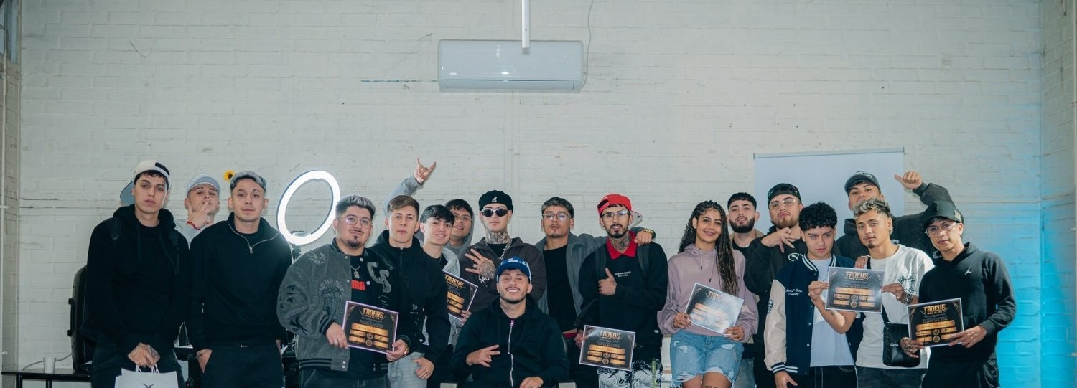

Nos vemos
en el feed.
@brunetticutz · brunetticutz.cl
Notes:
Foto grupal para cerrar con energía. Que saquen la foto ellos también — es contenido, y arranca el concurso.

